Slide 1
领航新技术
民航学院 赵征

Slide 2
发展背景
《中国民航基于性能的导航实施路线图》（2009年10月 V1.0）
实现全国范围内的精密（或类精密）进近飞行程序。
进一步研究并推广基于性能的导航（PBN）、广播式自动相关监视（ADS-B）、卫星着陆系统（GLS）、电子飞行包（EFB）、平显系统（HUD）、增强飞行视觉系统（EVS）、飞机性能实时计算分析和评估审查系统等项目。

Slide 3
ADS-B
2014年9月26日芝加哥区域管制中心被人为纵火，对管制中心的通信设施造成了破坏，FAA不得不将芝加哥空域的管制权暂时交付给相邻的其他几个区域管制中心，这造成了数以千计的航班被取消和延误。
该事件发生后，美国联邦航空局局长韦尔塔在参加9月29日举行的空中交通管制协会年度会议时表示：“芝加哥区域管制中心纵火案的发生为我们敲响了警钟——我们应该尽早建立起可靠灵活的空管系统。借助性能更好的ADS-B空管系统，未来我们在面对突发事件时可以更灵活地应对。”他同时指出，航空公司应该配合抓紧投资安装ADS-B机载设备系统。

Slide 4
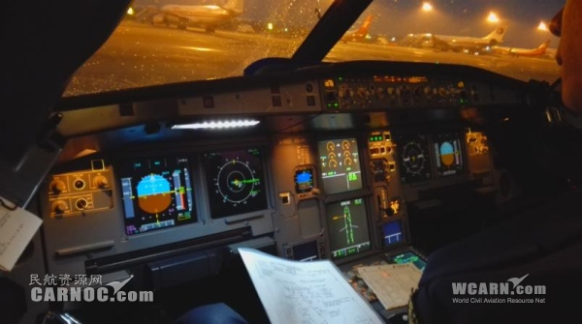
ADS-B
什么是ADS-B系统？
ADS-B“灵活”在什么地方？
ADS-B技术发展的如何？

Slide 5
ADS-B
在ADS-B技术应用之前，也是当前应用最广泛的技术是机载A/C模式或S模式应答机配合地面二次雷达实施对飞机的监视。
主要的工作原理是二次雷达发送一询问脉冲信号，机载应答机收到信号并确认后，再以脉冲信号的方式回复地面该架飞机的识别号、高度等信息，而飞机的方位信息，则由地面一次雷达探测。
Notes:
A/C模式应答机 mode A/C transponder A/C模式二次监视雷达的机载配套设备。它能应答询问机发出的询问信号，A模式询问时，应答信号为飞机识别代码；C模式询问时，应答信号为高度编码信息；此外，还能主动发出特别代码表示危急事件。
S模式应答机（Transponders）具有无线电数据自动收发功能，随时向他方通报本飞机的固有信息（包括飞机注册号、机型等）和当前高度方位信息，并接收对方的信息。便于地面指挥中心及时掌握情况给予导航联络；便于同区域飞行飞机相互知晓以避免碰撞。S模式表示既可与地面空管站应答，又可与其它飞机应答。

Slide 6
ADS-B
ADS-B是自动相关监视广播的简称，系统无需人工操作或者询问，可以自动地（每秒一次），从相关机载设备获取参数向其他飞机或地面站广播飞机的位置、高度、速度、航向、识别号等信息，以供管制员对飞机状态进行监控。它衍生于ADS（自动相关监视），最初是为越洋飞行的航空器在无法进行雷达监视的情况下，希望利用卫星实施监视所提出的解决方案。

Slide 7
ADS-B
相对于航空器的信息传递方向，ADS-B的应用分为两类：发送（OUT）和接收（IN）。其中OUT是ADS-B的基本功能，它负责将信号从飞机发送方经过视距传播发送给地面接收站或者其他飞机。
ADS-B IN是指航空器接收其他航空器发送的ADS-B OUT 信息或地面服务设备发送的信息，为机组提供运行支持和情境意识，目前ADS-B IN的功能应用较少，但它是未来的ADS-B应用发展的方向。

Slide 8
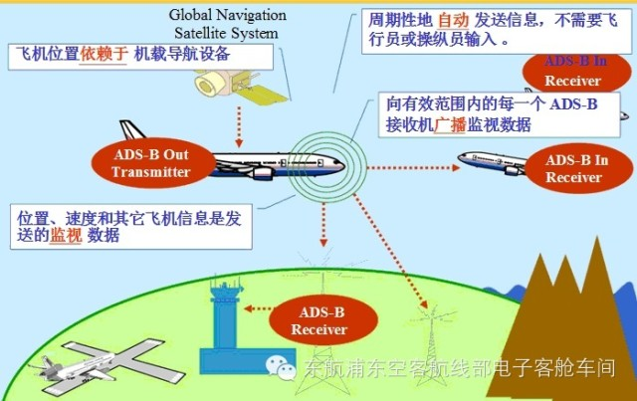
ADS-B

Slide 9
ADS-B
ADS-B系统工作主要基于的机载设备有：
ATC 应答机。它是ADS-B系统的核心，负责收集和处理有关参数，由ATC天线通过数据链向地面站和其他飞机广播。
MMR接收机。用来根据导航卫星计算精确地飞机位置和速度信息，传送给ATC应答机。
ADIRU计算机。向应答机提供飞机的气压高度等大气数据信息。

Slide 10
ADS-B
ADS-B系统工作主要基于的机载设备有：
TCAS计算机。针对使用ADS-B IN 功能的飞机上，TCAS计算机用于接收1090MHZ扩展电文的数据链，将地面站或者其他OUT的信号显示在驾驶舱内。
数据链系统。ADS-B的OUT和IN功能都是基于数据链通信技术，目前应用最广泛的也是国际民航组织推荐的是基于SSR的S模式扩展电文（ES）功能的1090MHz频率。因该频段为TCAS工作频段，因而相对拥挤，目前正在发展其他的数据链包括UAT、VDL Mode 4。

Slide 11
ADS-B
ADS-B系统工作工作流程：
装备了GPS系统的飞机从导航卫星接收实时信息从而精确地确定飞机位置和速度。
ADS-B发送设备从关联机载设备（如MMR、ADIRU）获取所需参数信息，通过数字式数据链，向地面的ADS-B接收机和其它飞机广播精确的位置和速度，以及飞机识别信息、航班号、空地状态等数据。
ADS-B信号接收方，如综合在地面ATC系统中，或者安装在其他飞机上，向使用者提供实时的空中交通状态。

Slide 12
ADS-B的优势
对于管制中心来说，ADS-B地面站建设成本是传统二次雷达的九分之一，精度可以提高至10米量级，监视数据更新速度更快（1秒1次）。
在无雷达区ADS-B作为唯一的机载监视数据源用于地面对空中交通的监视，以减小航空器的间隔标准，优化航路设置，提高空域容量，在面对诸如芝加哥管制中心失火，该区域雷达监视失效的情况时，可以相对灵活的将该区域飞机转交其他管制中心。
而在雷达覆盖的区域，地面监视同时使用雷达和ADS-B OUT作为监视信息源。可以缩小雷达覆盖边缘区域内航空器的最小间隔标准，并且减少所需要的雷达数量。同时使用ADS-B OUT或者综合使用ADS-B和其他监视数据源（比如场监雷达、多点定位），为机场的地面交通监控和防止跑道侵入等提供监视信息，提高塔台人员的情景意识。

Slide 13
ADS-B的优势
对于航空公司来说，ADS-B的优点表现在安全、效益和容量三个方面。
首先, ADS-B可以保持或改善航空工业现有的安全标准;
其次效益方面，ADS-B极大地提高了ATC系统监视数据的精度，这会帮助ATC了解飞机间的实际间隔，使管制员避免效率低下的引导指令来保持间距。在尾随程序中，帮助飞机机动到最佳运行高度，允许飞行员向ATC请求并接收改变到更高，燃油效率更佳的巡航高度。或许你会考虑到系统改装的成本，实际上飞机厂家以及设备制造商早已取证和制定标准，新交付的飞机大多数可以满足运行要求，对于老旧飞机仅需要部分线路预留改装以及机载设备的升级即可。

Slide 14
ADS-B的优势
对于航空公司来说，ADS-B的优点表现在安全、效益和容量三个方面。
最后容量方面，因为ADS-B的高精度和报告频率的增加可以大幅消减飞机的间隔要求，提高空中交通管制系统的容量。
随着ADS-B技术的发展，将在飞机逐渐应用ADS-B IN的功能，这样一来飞行员可以在驾驶舱显示器中实时的掌握外界的情况，包含在地面机场跑道的状况（相当于更加详细更远距离的TCAS功能）极大地增强了飞行人员的情境意识，提升安全水平，提高运行效率。

Slide 15
ADS-B的发展
鉴于ADS-B 种种优势，世界范围内都在积极推进ADS-B 系统的建设，目前来说已知最早的ADS-B强制要求是在2010年11月的加拿大哈德森湾，在那里尾随间隔将从80海里缩小到5海里。另外澳大利亚在2013年12月开始强制实施ADS-B运行。由于澳大利亚西部大部分空域没有被雷达系统覆盖，所以他们选择了ADS-B监视，以避免昂贵的雷达系统建设费用和维护费用。
欧洲计划2015年对进入欧洲空域的飞机强制实施ADS-B OUT，且自2013年起对生产线上飞机强制要求满足ADS-B OUT运行。
美国计划到2020年1月对所有飞机，包括商用飞机和通用航空，强制要求ADS-B Out。从现在开始到2020年，随着ADS-B Out设备的增加，FAA希望在营运人自愿的基础上装备ADS-B In功能，以便为用户提供更多的经营效益。

Slide 16
ADS-B的发展
中国正在探索在非雷达覆盖区域NRA的ADS-B Out功能的运行。
中国民航已经在成都至九寨的航路上实施全程ADS-B监视，并逐步在我国非雷达覆盖区域的航路上实施ADS-B监视的运行。成都-拉萨航线监视工程于2009年6月获得民航局批准，2011年7月8日，该航线开始实施 ADS-B监视条件下缩小间隔。

Slide 17
ADS-B的总结
ADS-B技术拥有成本低、精度误差小、监视能力强的特点，适用于高密度飞行区域的空中交通服务，有效的解决和避免了传统监视方式的种种弊端，其优越性不言而喻，未来必将成为空管监视的主要手段。然而当前该技术在中国还处于应用的初期阶段，仅仅在西部的几个航路上实施该项监视技术。
对于成长期的中国航空运输业，空域范围的限制，机队规模在扩大，空管设施面临进一步改造和完善，是加速ADS-B技术发展的重要时期。同时，ADS-B技术的推广应用，涉及航空公司方面更新和改装机载设备、空管方面调整地面设施的结构，民航局方面的标准制定和运行认证，因而需要各方有力配合，整体推进，才能早日实现ADS-B的全面应用，为实现建设民航强国奠定基础。
技术风险是由于缺乏对关键数据的加密与认证，空地之间使用明文通信，且不需要对传输源进行认证，因此易于遭受黑客攻击，产生大批错误信息（如虚假航班等），对管制造成困扰。

Slide 18
GNSS
GNSS的全称是全球导航卫星系统（Global Navigation Satellite System），它是泛指所有的卫星导航系统，包括全球的、区域的和增强的，如美国的GPS、俄罗斯的Glonass、欧洲的Galileo、中国的北斗卫星导航系统，以及相关的增强系统，如美国的WAAS（广域增强系统）、欧洲的EGNOS（欧洲静地导航重叠系统）和日本的MSAS（多功能运输卫星增强系统）等，还涵盖在建和以后要建设的其他卫星导航系统。国际GNSS系统是个多系统、多层面、多模式的复杂组合系统。
参考文献：中国民航基于性能的导航实施路线图

Slide 19
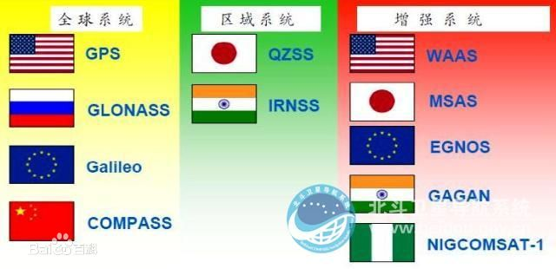
GNSS

Slide 20
GNSS增强系统
由于GPS和GLONASS的性能限制，GNSS增加了外部系统以增强其性能，包括机载增强系统（ABAS）、星基增强系统（SBAS）和地基增强系统（GBAS）。
中国民航将合理应用ABAS和GBAS，以满足PBN运行要求。

Slide 21
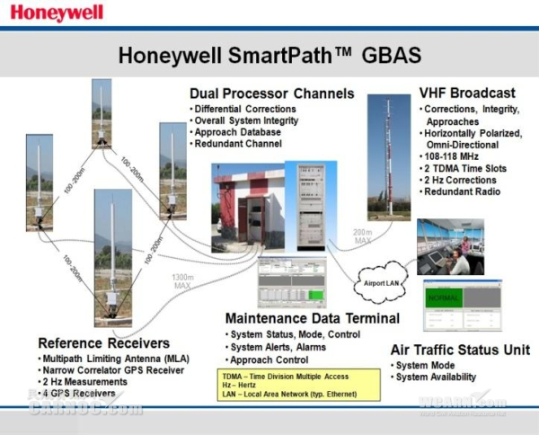
GLS
GLS的全称是GBAS Landing System，即地基增强着陆系统；
GBAS的全称是Ground Based Augmentation System，即地基增强系统；

Slide 22
GLS
空中交通管理系统从现有陆基导航系统向星基导航系统过渡已成为未来发展的必然趋势。
卫星导航系统可以提供全球、全天候、连续实时的导航，具备成为支持民用航空的主用导航系统的能力。
为保证飞行安全，民航精密进近和着陆引导在精度、完好性和可用性等方面都对卫星导航提出了很高的要求。为此，国际民航组织提出了地基增强系统（GBAS）的概念，美国定义其名称为本地局域增强系统（LAAS）。

Slide 23

GBAS
GBAS通过差分定位提高卫星导航精度的基础上，增加了一系列完好性监视算法，提高系统完好性、可用性、连续性的指标，使机场覆盖空域范围内的配置相应机载设备的飞机获得到达I类精密进近（CAT-I）甚至更高标准的精密进近、着陆引导服务。

Slide 24
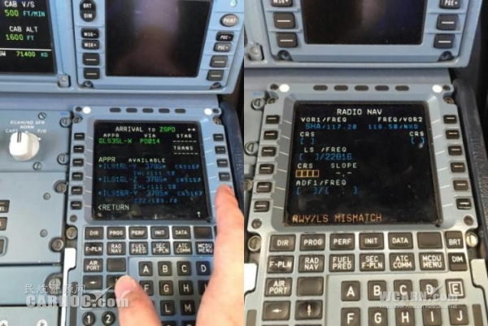
GBAS
GBAS由地面站、监控设备和机载设备组成。
GBAS地面站包括四对参考接收机和天线、地面数据处理设备、甚高频数据广播（VDB）设备和VDB天线等。

Slide 25
GBAS
地面数据处理设备通过结合来自每个参考接收机的测量值产生可见卫星的差分校正值；同时，通过实时监测导航信号本身或者是地面站的异常，形成卫星导航系统和本站自身的完好性信息；然后把数据、校正值和完好性信息通过VDB播发给机载用户。
机载设备为多模式接收机（MMR）。由于机载用户和GBAS站的距离很近（小于50公里），它们之间的误差有很强的相关性，所以通过这种方法能够提高机载用户的定位精度和完好性。

Slide 26
GBAS
与传统的ILS进近相比较，基于GBAS的GLS精密进近具有典型优势，这些优势归纳起来包括：
1. 降低运行成本。GBAS通过广播的进近数据块来灵活定义进近航迹，因此在一条仪表跑道上可建立多种进近方式。一个机场的多条跑道仅使用一套GBAS地面系统就能满足所有仪表跑道精密进近的需求。
2. 对运行环境要求较低。由于ILS地面设备对安装位置和运行环境要求较高，在有地形和建筑区限制的机场，可能不适合安装相关地面设施，导致不能建立ILS精密进近能力。相比较而言，GBAS地面设备对安装位置和运行环境的要求较为灵活。在ILS运行困难的机场，更容易建立GLS进近，实现类似ILS的精密进近。
3. 缩小航空器间隔。在最后进近航段上，前面的飞机不会遮挡后面飞机的GBAS信号，因此可在一定程度上缩小进近前后飞机的间隔。

Slide 27
GBAS
与传统的ILS进近相比较，基于GBAS的GLS精密进近具有典型优势，这些优势归纳起来包括：
4. 信号干扰小，GBAS地面广播的VDB信号，不存在航向道和下滑道弯曲问题，其障碍物反射和多路径效应没有ILS信号敏感。
5. 测距更精确。在最后进近阶段，GLS进近利用高精度定位获取距跑道入口的距离，其精度高于DME测距的精度。
6. 降低VHF频率需求。GBAS在同一频率可支持多条跑道精密进近程序，而ILS一个频率只能支持一条仪表跑道精密进近。
7. 避免过早进近，在ILS服务区以外，如果过早捕获航向道信号，可能导致飞机过早开始切入航向道。由于GBAS有服务边界限制，GLS进近中不存在这一问题。

Slide 28
GBAS
与传统的ILS进近相比较，基于GBAS的GLS精密进近具有典型优势，这些优势归纳起来包括：
8. 支持曲线最后进近，曲线进近程序可根据临时情况来定制进近程序，并实施利用VDB将数据块发送给飞机，这一特点提高了飞行和管制的灵活性，增加了机场的流量。
GLS进近已经得到了美国及欧洲一些西方发达国家的认可，在某些机场已将其作为标准进近程序使用。可以预测在不久的将来，中国民航也必将从目前的陆基导航过渡为星基导航，GLS系统及GLS进近也必将在中国得到更加广泛而有效的应用。

Slide 29
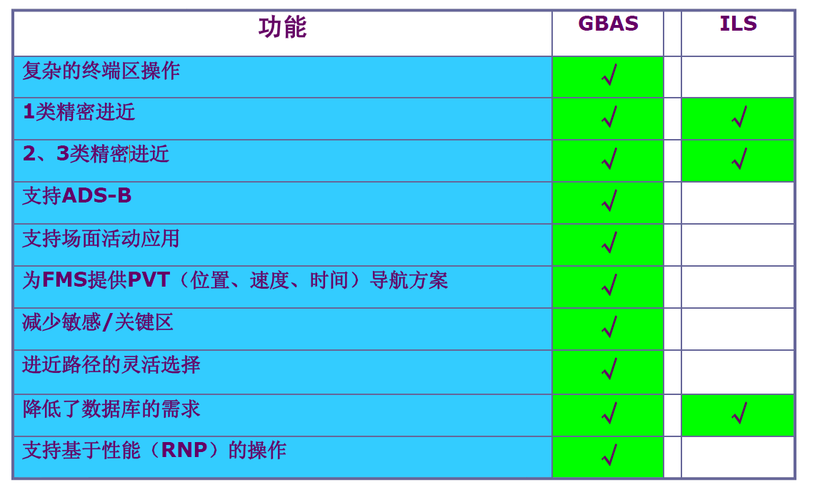
GBAS

Slide 30
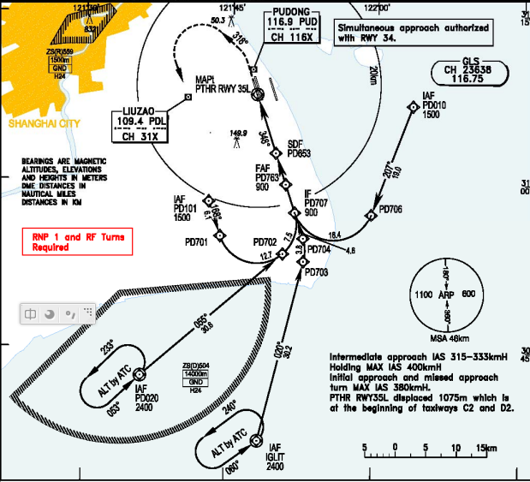
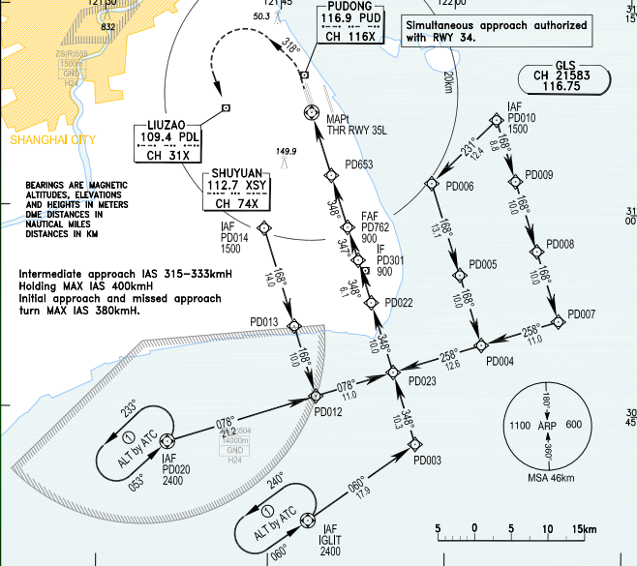
GBAS
2015年3月20日上海浦东国际机场完成了GBAS地基增强着陆系统的预演练试飞。
GBAS进近程序
现有程序

Slide 31
HUD 技术简介

Slide 32
HUD 技术简介
HUD通过显示组件，将所显示的飞行航迹符号同飞行员透过飞机前挡风玻璃看到的视景结合在一起。罗克韦尔柯林斯平视指引系统(HGS)是一种航空器的正形投影HUD，可以向飞行员提供自身系统产生的着陆引导。在起飞和降落阶段还可以在HGS上显示引导符号。
增强型目视系统（EVS）通过图像传感器获得外部景象电子实时图像，将信息显示在HUD上，或独立使用，向飞行提供跑道特征（例如：跑道照明）以及周围地形和障碍物特征的图像,提高夜间和低能见度条件下飞行时的情景意识。
参考文献：中国民航平视显示器(HUD)应用路线图

Slide 33
HUD 技术简介
HUD在各飞行阶段为驾驶员提供增强的情景意识和状态管理能力，减少了驾驶员在飞行中频繁俯视看仪表的动作，使其可以始终保持平视飞行。HUD上所有关键的飞行信息都与驾驶员外部视野保持正形投影，使驾驶员在任何跑道、各种气象条件下都能够精确地控制飞机状态参数、准确地预测接地点。
HUD：平视显示器 HGS：平视指引系统

Slide 34
HUD 技术简介
代表产品：美国罗克韦尔柯林斯公司HUD/HGS和法国泰雷兹公司的HUD。
HUD/HGS利用高度完整的计算机架构，收集并评估重要的飞行数据，比如姿态、空速、高度和导航设备信息等，从而计算出指引着陆的信息。适当的时机，HUD/HGS也显示特别的符号组，帮助驾驶员对各种紧急情况做出迅速、准确的反应。

Slide 35
HUD 技术简介
在各个飞行阶段，HUD/HGS可以用作全天候的飞行显示器，其优势是增强情景意识和提高飞行品质。根据最新研究结论，在所有民航起飞和着陆事故中，68%的事故可以通过使用HGS避免或降低事故危害程度。
HUD/HGS通常由下列主要的航线可更换组件（LRU）组成：合成显示器、头顶部件、计算机、系统信号牌、控制面板。

Slide 36
HUD 技术简介
HGS的安全优势：
保持平视起飞
HGS给驾驶员提供这样的能力，即在不需要低头观察传统仪表的情况下完成起飞动作。在高速滑跑时，即便是以最快的速度扫视一次下部传统仪表也会导致与外部世界的视景中断，而驾驶员必须花费几秒钟才能恢复该情景意识。在低能见度运行中尤其是这样。在已经收到的很多使用HUD起飞的事件报告中，驾驶员因为在起飞中不用向下看，避免了飞机被外来物危险接近或者跑道上的交通冲突。

Slide 37
HUD 技术简介
HGS的安全优势：
实行低能见度起飞（LVTO）
提供给驾驶员使用HGS指引来引导起飞的能力。当实施低能见度运行时，驾驶员可以获得最低可用的起飞最低标准。驾驶员通过把地面滑跑符号放在航向道引导提示符上来跟踪航向道引导。

Slide 38
HUD 技术简介
HGS的安全优势：
精确的目视进近下滑角指示
下滑道参考线在所有进近模式中都可被驾驶员使用，选择范围是0.00到－9.99度，并且有能力建立一条目视下降轨迹到任何跑道上，该参考线在没有装备下滑角度指示器的机场特别有用。在夜间进近到没有VASI（目视进近下滑道指示器）或PAPI（精密进近下滑指示器）或类似设备的跑道，即“黑洞进近”，是特别困难的，并造成了很多CFIT（可控飞行撞地）事故。有下滑道参考线的HGS就减少了在这些进近中的不安全事件。

Slide 39
HUD 技术简介
HGS的安全优势：
显示起飞跑道剩余长度

Slide 40
HUD 技术简介
HGS的安全优势：
防止擦机尾
擦尾俯仰极限符号开始显示并与飞机参考符号相比较，表示飞机正处于或接近擦尾的俯仰极限。如果该擦尾符号与飞机参考符号相接触，就会发生擦尾现象。

Slide 41
HUD 技术简介

Slide 42
HUD 技术简介

Slide 43
HUD 技术简介
HGS的安全优势：
直观的能量管理
有效应对风切变
快速识别非正常姿态并改出
柔和响应空中交通防撞系统决策咨询（TCAS/ RA）

Slide 44
HUD 技术简介

